Slide 1
TIẾNG VIỆT 1
Notes:
Liên hệ facebook cá nhân: https://www.facebook.com/nhilinh.phan/
Nhóm: https://www.facebook.com/groups/443096903751589
Hoặc zalo: 0916.604.268 để được hỗ trợ soạn giáo án

Slide 2
Khởi động
1
HỘP QUÀ MAY MẮN
Notes:
Liên hệ facebook cá nhân: https://www.facebook.com/nhilinh.phan/
Nhóm: https://www.facebook.com/groups/443096903751589
Hoặc zalo: 0916.604.268 để được hỗ trợ soạn giáo án

Slide 3
Notes:
Liên hệ facebook cá nhân: https://www.facebook.com/nhilinh.phan/
Nhóm: https://www.facebook.com/groups/443096903751589
Hoặc zalo: 0916.604.268 để được hỗ trợ soạn giáo án

Slide 4
a

Slide 8
a

Slide 10
Bài
B b
2
̀
Nhận biết
2
Ba cho bé búp bê.
̀
Notes:
Liên hệ facebook cá nhân: https://www.facebook.com/nhilinh.phan/
Nhóm: https://www.facebook.com/groups/443096903751589
Hoặc zalo: 0916.604.268 để được hỗ trợ soạn giáo án

Slide 11
Đọc
3
b
b
a
b
a
ba
ba
̀

Slide 12
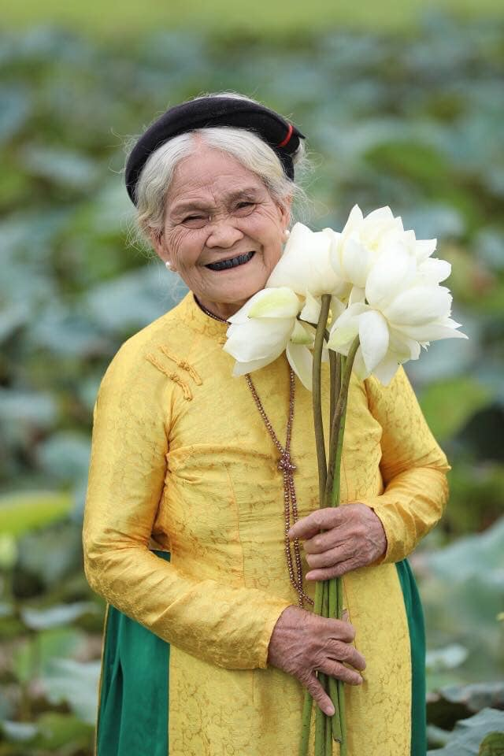
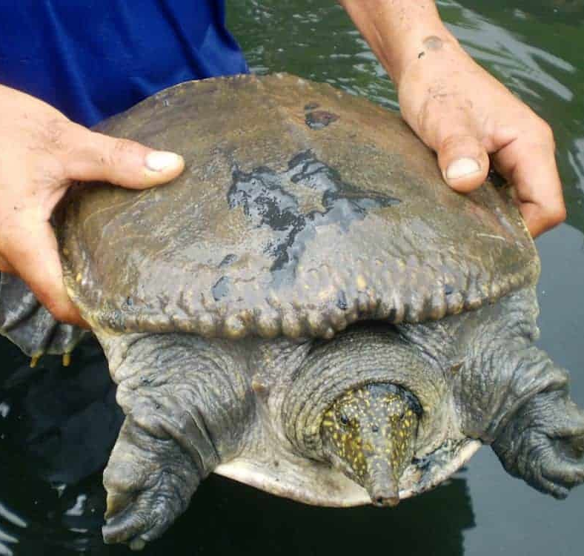
ba
b
ba ba
b
b
b
bà
̀

Slide 13
b
b
a
b
a
ba
ba
̀
ba
b
bà
b
b
ba ba
b
̀

Slide 14
Thư giãn nào!

Slide 15
Hướng dẫn viết bảng
4
‗

Slide 18
Viết vở
5
ɘ
ɘ
ɘ

Slide 19
bà

Slide 21
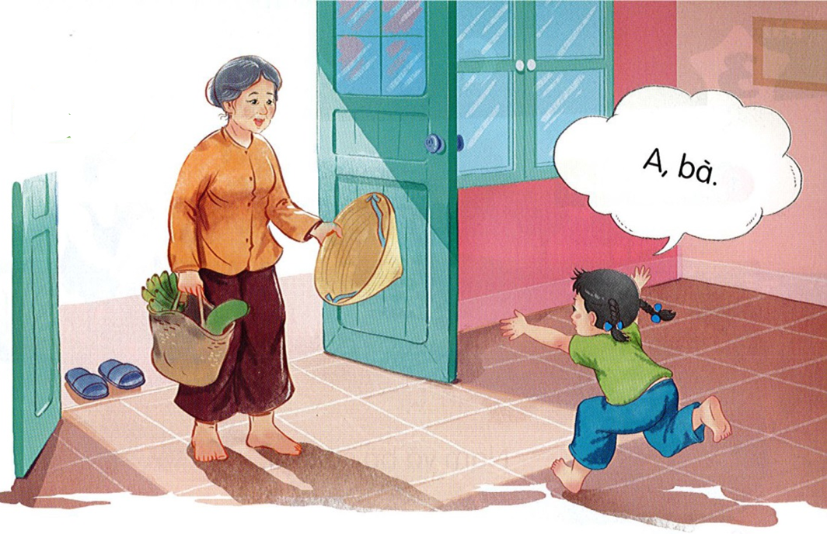
Đọc
6

Slide 22
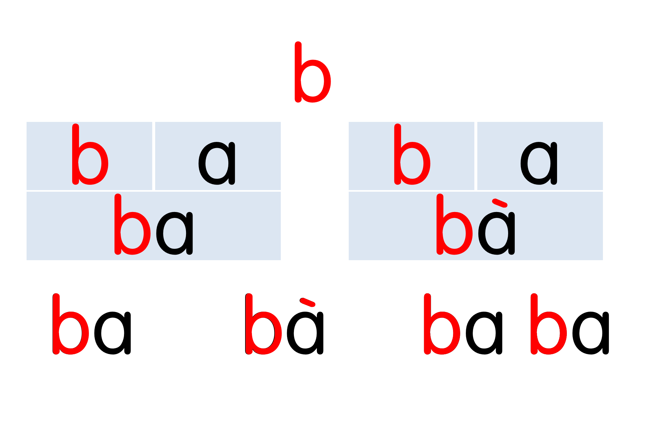
A, bà.

Slide 23
Nói
Gia đình
7

Slide 25
NHANH TAY
NHANH MẮT

Slide 26
Có tất cả bao nhiêu âm b?
b
ê
g
b
u
b
m
a
b
m
n
b

Slide 27
Những tiếng nào chứa dấu huyền?
1
2
3
4
5
bà
bi
bè
bờ
Bi
bự

Slide 28
b
ba ba
ba
bà

Slide 29
Dặn dò
Notes:
Liên hệ facebook cá nhân: https://www.facebook.com/nhilinh.phan/
Nhóm: https://www.facebook.com/groups/443096903751589
Hoặc zalo: 0916.604.268 để được hỗ trợ soạn giáo án

Slide 30
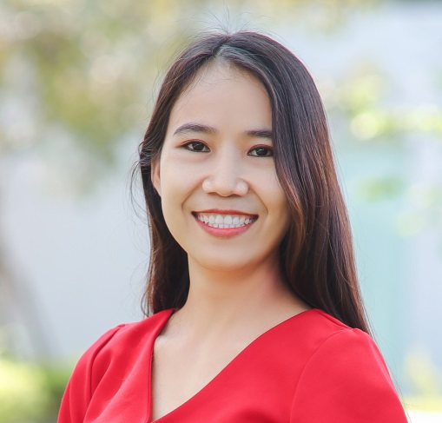
Người soạn : Phan Thị Linh
Năm sinh : 1990
Đơn vị công tác : Trường TH và THCS FPT
LH : 0916.604.268
Thân chào Quý Thầy Cô!
Rất mong nhận được phản hồi và góp ý từ Quý Thầy Cô để bộ giáo án ppt được hoàn thiện hơn.
Mọi thông tin phản hồi mong được QTC gửi về:
+ Zalo: 0916.604.268
+ Facebook cá nhân: https://www.facebook.com/nhilinh.phan/
+ Nhóm chia sẻ tài liệu: https://www.facebook.com/groups/443096903751589

